Slide 1
Provvedimenti e licenziamenti disciplinari
Avv. Evangelista Basile
Studio legale Ichino - Brugnatelli e Associati
Via Mascheroni, 31 - 20145 Milano tel. 02.48193249 - fax 02.48100102 www.ichinobrugnatelli.it

Slide 2
LE FONTI DEL POTERE DI CONTROLLO
Art. 2094 c.c.: Lavoratore subordinato
«È prestatore di lavoro subordinato chi si obbliga mediante retribuzione a collaborare nell'impresa, prestando il proprio lavoro intellettuale o manuale alle dipendenze e sotto la direzione dell'imprenditore»
Art. 2104 c.c.: Diligenza del prestatore di lavoro
«il prestatore di lavoro deve usare la diligenza richiesta dalla natura della prestazione dovuta, dall’interesse dell’impresa e da quello superiore della produzione nazionale.
Deve inoltre osservazione le disposizioni per l’esecuzione e per la disciplina del lavoro impartite dall’imprenditore e dai collaboratori di questo dai quali gerarchicamente dipende»
Art. 2105 c.c.: Obbligo di fedeltà
«il prestatore di lavoro non deve trattare affari, per conto proprio o di terzi, in concorrenza con l’imprenditore, né divulgare notizie attinenti all’organizzazione e ai metodi di produzione dell’impresa, o farne uso in modo da poter recare ad essa pregiudizio.»

Slide 3
Il potere di controllo
Il nuovo art. 4 Stat. Lav. (post Jobs Act)
«1. Gli impianti audiovisivi e gli altri strumenti dai quali derivi anche la possibilità di controllo a distanza dell'attività dei lavoratori possono essere impiegati esclusivamente per esigenze organizzative e produttive, per la sicurezza del lavoro e per la tutela del patrimonio aziendale e possono essere installati previo accordo collettivo (…).
2. La disposizione di cui al co. 1 non si applica agli strumenti utilizzati dal lavoratore per rendere la prestazione lavorativa e agli strumenti di registrazione degli accessi e delle presenze.
3. Le informazioni raccolte ai sensi dei co. 1 e 2 sono utilizzabili a tutti i fini connessi al rapporto di lavoro a condizione che sia data al lavoratore adeguata informazione delle modalità d'uso degli strumenti e di effettuazione dei controlli e nel rispetto di quanto disposto dal decreto legislativo 30 giugno 2003, n. 196.»

Slide 4
Segue...Il potere di controllo
Art. 2. (Guardie giurate)
«Il datore di lavoro può impiegare le guardie particolari giurate, di cui agli articoli 133 e seguenti del testo unico approvato con regio decreto 18 giugno 1931, numero 773, soltanto per scopi di tutela del patrimonio aziendale. Le guardie giurate non possono contestare ai lavoratori azioni o fatti diversi da quelli che attengono alla tutela del patrimonio aziendale. E' fatto divieto al datore di lavoro di adibire alla vigilanza sull'attività lavorativa le guardie di cui al primo comma, le quali non possono accedere nei locali dove si svolge tale attività, durante lo svolgimento della stessa, se non eccezionalmente per specifiche e motivate esigenze attinenti ai compiti di cui al primo comma. In caso di inosservanza da parte di una guardia particolare giurata delle disposizioni di cui al presente articolo, l'Ispettorato del lavoro ne promuove presso il questore la sospensione dal servizio, salvo il provvedimento di revoca della licenza da parte del prefetto nei casi più gravi.»
Art. 3. (Personale di vigilanza)
«I nominativi e le mansioni specifiche del personale addetto alla vigilanza dell'attività lavorativa debbono essere comunicati ai lavoratori interessati».

Slide 5
Segue...Il potere di controllo
Art. 5. (Accertamenti sanitari)
«Sono vietati accertamenti da parte del datore di lavoro sulla idoneità e sulla infermità per malattia o infortunio del lavoratore dipendente.
Il controllo delle assenze per infermità può essere effettuato soltanto attraverso i servizi ispettivi degli istituti previdenziali competenti, i quali sono tenuti a compierlo quando il datore di lavoro lo richieda.
Il datore di lavoro ha facoltà di far controllare la idoneità fisica del lavoratore da parte di enti pubblici ed istituti specializzati di diritto pubblico».
Art. 6. (Visite personali di controllo)
«Le visite personali di controllo sul lavoratore sono vietate fuorché nei casi in cui siano indispensabili ai fini della tutela del patrimonio aziendale, in relazione alla qualità degli strumenti di lavoro o delle materie prime o dei prodotti.
In tali casi le visite personali potranno essere effettuate soltanto a condizione che siano eseguite all'uscita dei luoghi di lavoro, che siano salvaguardate la dignità e la riservatezza del lavoratore e che avvengano con l'applicazione di sistemi di selezione automatica riferiti alla collettività o a gruppi di lavoratori.
Le ipotesi nelle quali possono essere disposte le visite personali, nonché, ferme restando le condizioni di cui al secondo comma del presente articolo, le relative modalità debbono essere concordate dal datore di lavoro con le rappresentanze sindacali aziendali oppure, in mancanza di queste, con la commissione interna. In difetto di accordo, su istanza del datore di lavoro, provvede l'Ispettorato del lavoro.
Contro i provvedimenti dell'Ispettorato del lavoro di cui al precedente comma, il datore di lavoro, le rappresentanze sindacali aziendali o, in mancanza di queste, la commissione interna, oppure i sindacati dei lavoratori di cui al successivo articolo 19 possono ricorrere, entro 30 giorni dalla comunicazione del provvedimento, al Ministro per il lavoro e la previdenza sociale».

Slide 6
Il codice disciplinare
Art. 2106 cod. civ.: Sanzioni disciplinari
«l’inosservanza delle disposizioni contenute nei due articoli precedenti può dar luogo all’applicazione di sanzioni disciplinari, secondo la gravità dell’infrazione»
Art. 7 Stat. Lav. Sanzioni disciplinari
«le norme disciplinari relative alle sanzioni, alle infrazioni in relazione alle quali ciascuna di esse può essere applicata ed alle procedure di contestazione delle stesse, devono essere portate a conoscenza dei lavoratori mediante affissione in luogo accessibile a tutti. Esse devono applicare quanto in materia è stabilito da accordi e contratti di lavoro ove esistano.»

Slide 7
La procedura disciplinare
Art. 7 Stat. Lav.
«(…) il datore di lavoro non può adottare alcun provvedimento disciplinare nei confronti del lavoratore senza avergli preventivamente contestato l’addebito e senza averlo sentito a sua difesa.
Il lavoratore potrà farsi assistere da un rappresentante dell’associazione sindacale cui aderisce o conferisce mandato.
Fermo restando quanto disposto dalla legge 15 luglio 1966, n. 604, non possono essere disposte sanzioni disciplinari che comportano mutamenti definitivi del rapporto di lavoro: inoltre la multa non può essere disposta per un importo superiore a quattro ore della retribuzione base e la sospensione dal servizio e dalla retribuzione per più di dieci giorni.
In ogni caso, i provvedimenti disciplinari più gravi del rimprovero verbale non possono essere applicati prima che siano trascorsi cinque giorni dalla contestazione per iscritto del fatto che vi ha dato causa.»
Si applica anche ai dirigenti!

Slide 8
Il ruolo del CCNL
Può prevedere infrazioni disciplinari
Spesso sono elenchi a titolo esemplificativo
Cassazione civile , sez. lav. , 28/01/2019 , n. 2289
Deve escludersi la configurabilità in astratto di qualsivoglia automatismo nell'irrogazione di sanzioni disciplinari, specie laddove queste consistano nella massima sanzione, permanendo, anche in presenza di previsione collettiva, il sindacato giurisdizionale sulla proporzionalità della sanzione rispetto al fatto addebitato (la Corte ha ritenuto coerente con tale principio la decisione del merito, in quanto il rigetto della impugnativa di licenziamento non era frutto della meccanica applicazione della previsione collettiva che consentiva il recesso per giustificato motivo soggettivo in presenza di due precedenti sospensioni comminate ai sensi del c.c.n.l. di settore, ma nasceva dall'autonoma valutazione fondata sulla prognosi negativa in ordine al miglioramento dei rapporti ed all'aumento di diligenza nell'esecuzione della prestazione da parte del lavoratore).
Proporzionalità della sanzione

Slide 9
La contestazione disciplinare
- Scritta
- Principio di immediatezza
- Principio di specificità
- Principio di immutabilità
- Recidiva
- Sospensione cautelare

Slide 10
Le giustificazioni
N.B. Cass. n. 32607/2018: non sono tardive le giustificazioni ricevute dal datore di lavoro oltre il termine di cinque giorni assegnato dallo statuto dei lavoratori, laddove il lavoratore le abbia spedite per raccomandata entro tale termine
- Termine
5 giorni
- Forma
Scritta e/o Orale
- Contenuto
Visione documentazione

Slide 11
Le sanzioni disciplinari
conservative
- richiamo verbale
ammonizione scritta
multa (max 4 ore)
sospensione (max 10 giorni)
Quali sono?
Dato il carattere fiduciario del rapporto dei dirigenti, non sono per questi previste sanzioni disciplinari conservative

Slide 12
Impugnazione delle sanzioni disciplinari conservative
Il lavoratore può impugnare
entro 20 giorni
Comitato di Conciliazione
Giudice
Datore di lavoro nomina rappresentante in 10 giorni
Datore di lavoro adisce autorità giudiziaria

Slide 13
Il licenziamento
2119 c.c.: Fatto talmente grave sul piano disciplinare che non permette la prosecuzione del rapporto.
Efficacia retroattiva del licenziamento ex art. 1 co. 41 l. 92/2012 (Riforma Fornero)
2118 c.c. Giustificato motivo soggettivo: notevole inadempimento ma rispetto del periodo di preavviso

Slide 14
La sussistenza del fatto materiale contestato
Cassazione, 26/05/2017, n. 13383
«L’“insussistenza del fatto contestato”, di cui all’art. 18, comma 4, st. lav., come modificato dall’art. 1, comma 42, lett. b), della l. n. 92 del 2012, comprende sia l’ipotesi del fatto materiale che si riveli insussistente, sia quella del fatto che, pur esistente, nondimeno non presenti profili di illiceità, sicché, in tale ipotesi, si applica la tutela reintegratoria cd. attenuata».
Cassazione, 15/10/2018, n. 25717
«La nozione di "insussistenza del fatto contestato", di cui all' art. 18, comma 4, st.lav . novellato, include l'ipotesi della mancata prova della commissione del fatto controverso da parte del datore di lavoro onerato ex art. 5 della l. n. 604 del 1966 . (Nella specie, la S.C. ha ritenuto applicabile "ratione temporis" la cd. reintegrazione attenuata, in quanto, secondo l'accertamento incensurabile effettuato dal giudice di merito, non era stata raggiunta la prova della contestata condotta di sottrazione di una bottiglia di champagne da parte di un cameriere)».

Slide 15
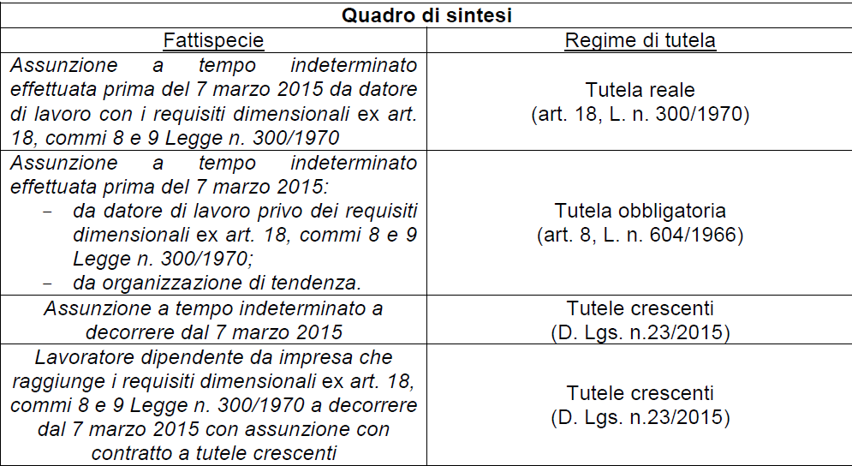
Quadro di sintesi della tutela da licenziamento

Slide 16
Principali novità del Jobs Act
Riduzione dei casi di licenziamento illegittimo sanzionati con la reintegrazione del lavoratore (tutela reale) a favore di un indennizzo di carattere economico
Predeterminabilità della misura dell’indennizzo economico che viene parametrato all’anzianità di servizio del lavoratore – ora dichiarata incostituzionale! → ritorno ai vecchi criteri di parametrazione
Offerta di conciliazione
No Rito Fornero
Esclusione della procedura di conciliazione preventiva di cui all’art. 7 L. 604/1966 e s.m. innanzi alla DTL.

Slide 17
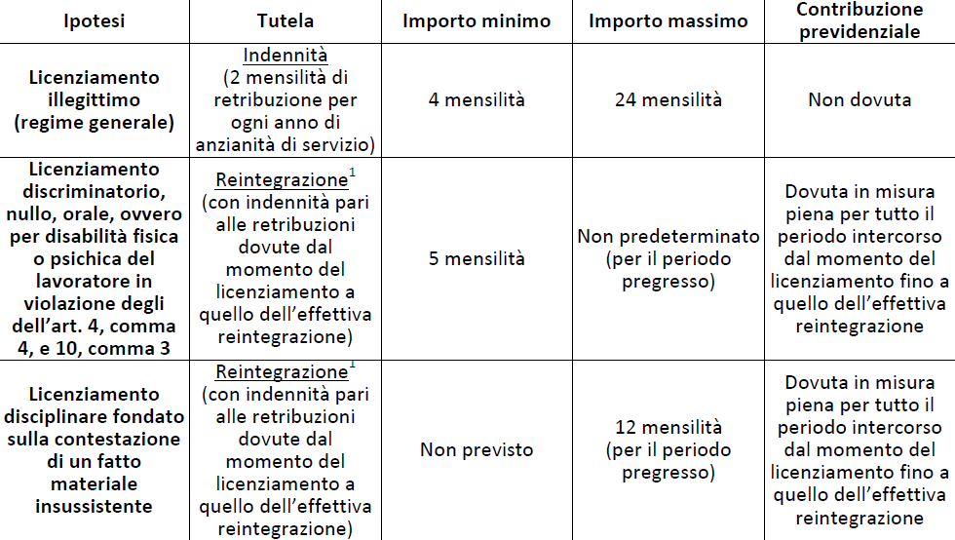
Schema riassuntivo sanzioni nelle tutele crescenti post Decreto Dignità
Indennità (dopo sentenza della Corte Costituzionale, da calcolarsi secondo i parametri classici)
6
36

Slide 18
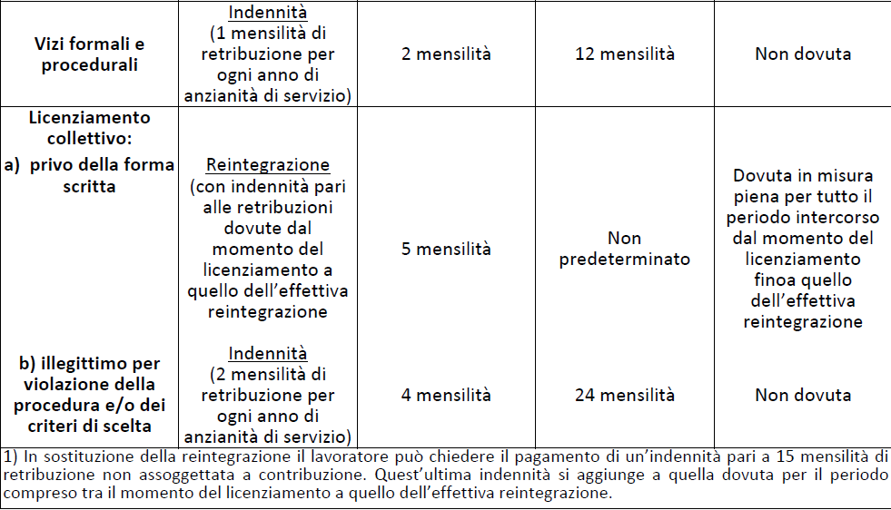
Segue:
Indennità (dopo sentenza della Corte Costituzionale, da calcolarsi secondo i parametri classici)
Indennità (dopo sentenza della Corte Costituzionale, da calcolarsi secondo i parametri classici)
6
36

Slide 19
Conclusioni
Lo scorso 26 settembre, la Corte Costituzionale ha dichiarato incostituzionale il D.lgs. 23/2015, il cd. Jobs Act, nella parte in cui stabiliva che il metodo di calcolo del risarcimento, in caso di illegittimità del licenziamento, dovesse essere legato alla sola anzianità di servizio del lavoratore.
Dalle motivazioni pubblicate lo scorso 8 ottobre è evincibile un ritorno ai vecchi parametri per lo stabilimento del quantum indennitario, ovvero quelli di cui all’art. 18 e dall’art. 8 L. 604/1966: le dimensioni dell’azienda, il numero di dipendenti occupati, l’anzianità di servizio del lavoratore e il comportamento delle parti.
In tutta probabilità, rimarrà preponderante il criterio dell’anzianità di servizio
Ritorno alla discrezionalità del Giudice e maggiore alea del giudizio
Inevitabile incremento dei costi in caso di licenziamento di dipendenti con basse anzianità di servizio

Slide 20
Conclusioni
Tutela reintegratoria:
licenziamenti discriminatori o nulli;
licenziamenti intimati in forma orale;
difetto di giustificazione per motivo consistente nella disabilità fisica o psichica del lavoratore;
licenziamenti per giusta causa o giustificato motivo soggettivo in cui sia direttamente dimostrata in giudizio l’insussistenza del fatto materiale contestato;
licenziamenti collettivi privi della forma scritta.
Tutela solo risarcitoria:
tutti gli altri casi di licenziamento illegittimo per giustificato motivo (oggettivo e soggettivo) e giusta causa;
licenziamenti affetti da soli vizi formali o procedurali;
licenziamenti collettivi in violazione delle procedure di cui all’art. 4, comma 12, o dei criteri di scelta di cui all’art. 5, comma 1, L. 223/1991.
Obiettivo di limitare il ricorso all’autorità giudiziaria → dopo la pronuncia di incostituzionalità, anche la conciliazione agevolata perde gran parte del suo appeal per il lavoratore

